Slide 1
第 5 章 进程同步
5.1 背 景
5.2 临 界 区 问 题
5.3 Peterson 方 案
5.4 硬 件 互 斥
5.5 自 旋 锁
5.6 信 号 量
5.7 用信号量解决同步问题
5.8 管程
5.9 实际操作系统同步工具
5.10 死 锁
大连海事大学 米泽田

Slide 2
5.1 背 景
教材P139
线程通过有界缓冲区共享内存
生产者线程
消费者线程
while (true) {
while(counter== BUFFER_SIZE)
;
buffer[in] = next produced; in = (in + 1) %;
counter++;
}
while (true) {
while(counter== 0)
;
next consumed = buffer[out];
out = (out + 1) % BUFFER_SIZE;
counter--;
}
假设counter的值为5:
生产者消费者各执行一次，counter的值是多少？

Slide 3
线程通过有界缓冲区共享内存
初始情况
生产者线程
消费者线程
counter = 5;
register₁ = counter;
register₁ = register₁ +1;
counter = register₁;
register₂ = counter;
register₂ = register₂ - 1;
counter = register₂
可能的执行序列 1
可能的执行序列 2
register₁ = counter;
register₁ = register₁ + 1;
register₂ = counter;
register₂ = register₂ - 1;
counter = register₁ ;
counter = register₂ ;
register₁ = counter;
register₁ = register₁ + 1;
register₂ = counter;
register₂ = register₂ - 1;
counter = register₂ ;
counter = register₁ ;
counter = 4;
counter = 6;
并发编程，只要有共享的数据被访问，
就有可能发生数据的破坏，加以防范。
2021/9/29

Slide 4
5.2 临 界 区 问 题
临界资源
一次仅允许一个进程访问的资源。
临界区
进程中访问临界资源的那段代码。
生产者
消费者
counter++;
counter--;
临界区
大连海事大学 计算机系 米泽田

Slide 5
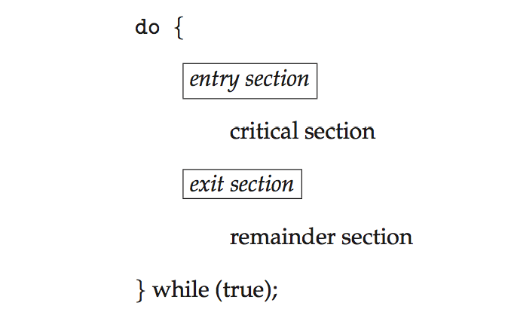
进程访问临界区的程序结构
图 5-1 进程访问临界区的程序结构

Slide 6
临界区进入原则
互斥(mutual exclusion)
如果一个进程在临界区中执行，则其它进程不允许进入
有空让进(progress)
若干进程要求进入空闲临界区时，应尽快使一个进程进入
有限等待(bounded waiting)
从进程发出请求到允许进入，不能无限等待

Slide 7
5.3 Peterson 方 案
两个进程交替访问临界区的软件方法，
结合了标记法和轮转法
轮到哪个进程进入临界区
int turn;
boolean flag[2]
true:进程准备进入临界区
//表示自己想进入临界区
flag[0] = true;
turn = 1;
while (flag[1] && turn == 1) ;
flag[1] = true;
turn = 0;
while (flag[0] && turn == 0) ;
//可以优先让对方进入临界区
//对方想进，自己就循环等待
临界区
临界区
flag[0] = false;
//表示自己已经不想访问临界区了
flag[1] = false;
剩余区
剩余区
进程P₀
进程P₁
满足“互斥”、“有空让进”、“有限等待”

Slide 8
5.4 硬 件 互 斥
禁 止 中 断
硬 件 原 子 指 令
大连海事大学 计算机系 米泽田

Slide 9
禁 止 中 断
进程A
Close_INT;
Critical_region();
Open_INT;
进程B
Close_INT;
Critical_region();
Open_INT;
单处理器系统下在临界区中防止进程调度
屏蔽中断后时钟中断也被屏蔽、不会引发调度
缺点：用户控制系统中断非常危险
不适合多CPU系统
屏蔽中断仅仅对执行disable指令的那个CPU有效
教材习题 5.1 5.12 5.13

Slide 10
硬 件 原 子 指 令
特殊硬件指令、不可中断
用于检测和修改字的内容或交换两个字。
抽象指令
初值为false，表示空闲
boolean TestAndSet(boolean &target)
{
boolean rv = target;
target = true;
return rv;
}
while(TestAndSet(&lock))
;
临界区
lock = false;
剩余区
一次执行完、不中断
进程P_{i}
适合单处理器或共享内存多处理器上的任何数目的进程
循环测试; 可能饥饿、死锁
复杂、用户需要了解特定机器指令的使用细节
William Stallings 著. 陈向群等译. 操作系统：精髓与设计原理.

Slide 11
用户在程序中使用的临界区互斥方法
软件： Peterson
关中断
硬件原子指令(TestAndSet)
不适合
由普通用户实现
OS提供临界区互斥机制

Slide 12
5.5 自 旋 锁（spinlock）
不断循环测试等待锁可用
true: 锁可用
acquire() { while (!available)
; /* busy wait */
available = false;
}
release() {
available = true;
}
do {
acquire lock
release lock
remainder section
} while (true);
OS 采 用
硬件原子指令
执 行
critical section
优点：等待锁时没有上下文切换
缺点：“忙等待”，占用CPU时间。
适用：临界区持锁时间较短、多处理器系统。
大连海事大学 计算机系 米泽田
教材习题 5.4

Slide 13
优先级反转
“优先级调度”＋“忙等待”＝ 优先级反转
三个进程L、M、H，优先级顺序: L<M<H
H需要资源R，而R正在被L访问，已被L加锁：H开始忙等待，直到L释放锁
进程M进入可运行状态，抢占L占用的CPU
L由于无法获得CPU也不能离开临界区
较低优先级的进程M，影响了进程H等待多久

Slide 14
5.6 信 号 量
1965年荷兰科学家 E.W.Dijkstra提出。
一个整数值
信号量S物理含义
S>0：有S个资源可用
S==0：无资源可用
S<0：|S|表示S等待队列中的进程个数
除初始化外，只能通过标准原子操作访问
wait() （P）
signal() （V）
大连海事大学 计算机系 米泽田

Slide 15
原 语
系统态下执行的具有特定功能的程序段。
目的：保证进程控制和通信的可靠性。
机器指令级的（原子指令）：不允许中断。
功能级的：不允许并发执行。
常用的原语
进程的创建、 撤销、阻塞、唤醒、挂起、激活
P操作 V操作
Notes:
被高层软件调用，完成系统功能。

Slide 16
信 号 量 的 实 现
教材 P146
typedef struct{
int value;
struct process *list;
} semaphore;
等待队列
wait(semaphore *S) {
S->value--;
if (S->value < 0) { add this process to S->list;
block();
}
}
signal(semaphore *S) {
S->value++;
if (S->value <= 0) { remove a process P from S->list;
wakeup(P);
}
}
进程将自身阻塞
将进程P从S的等待队列唤醒

Slide 17
并发进程的制约关系
间接制约（进程互斥）
进程竞争公有资源的使用权，在临界区内不允许交叉执行；
竞争没有固定的必然联系，如：A、B两进程都要向屏幕输出。
直接制约（进程同步）
进程共享对方的私有资源；
进程间有必然的联系、合作关系，如：输入进程、计算进程和打印进程。

Slide 18
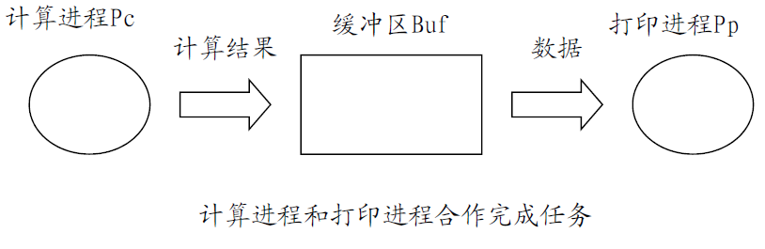
进程同步
一组并发进程，因直接制约而互相合作，
使得各进程按一的顺序和速度执行的过程。
P_{c}的输出结果是Pp的执行条件，
P_{p}的执行结果也是Pc的执行条件。

Slide 19
公用信号量和私用信号量
公用信号量
互斥信号量（互斥锁、互斥量）
联系着一组并发进程，初值为1，每个进程均可施加P、V操作。
私用信号量
用于进程同步，在制约和被制约进程之间。
初值：0或某个正整数 n，表示资源的数目。只允许拥有它的进程施加P操作

Slide 20
互 斥 锁
一个编程标志，用来获取或释放一个对象。
当需要的资源不能被分享，被设定为锁定（值为0），用来阻塞其它进程/线程。
当资源释放时: 非锁定（值为1）。
操作系统精髓与设计原理 （第8版 中译版） P138
互 斥 量
信号量的简化版本，不需要计数能力。
两种状态：加锁和解锁。
现代操作系统 (第3版 中译本)，P74
教材习题 5.2, 5.3

Slide 21
5.7 用信号量解决同步问题
[例5.1]有三个进程P_{A}、P_{B}和P_{C}协助解决打印问题：
P_{A} :将文件记录从磁盘读入主存的缓冲区1，每次读一个记录；
P_{B} :将缓冲区1的内容复制到缓冲区2，每次复制一个记录；
P_{C} :将缓冲区2的内容打印出来，每次打印一个记录。
缓冲区的大小和一个记录一样。
请用P、V操作来保证文件的正确打印。(忽略进程互斥)
P_{A}
P_{B}
缓冲区2
P_{C}
缓冲区1
私用信号量
P_{A}：empty1=1;
P_{B}：empty2=1; full1=0
P_{C}：full2=0;
大连海事大学 计算机系 米泽田

Slide 22
P_{A}
P_{B}
缓冲区2
P_{C}
缓冲区1
P_{A}：
BEGIN
L1:read from disk;
P(empty1);
Put to buffer 1;
V(full1);
Goto L1;
END
P_{B}:
BIGIN
L2:
P(full1);
Get from buffer 1;
V(empty1);
P(empty2);
Put to buffer 2;
V(full2);
Goto L2;
END
P_{C}:
BEGIN
L3:
P(full2);
Get from buffer 2;
Print
V(empty2);
Goto L3;
END

Slide 23
[例5.2]设有一个具有N个信息元素的环形缓冲区，A进程顺序地把信息写入缓冲区，B进程依次从缓冲区读出信息。 (忽略互斥)
判别下列同步算法是否正确？如不正确，说明理由，并修改。
VAR buffer : ARRAY 0..N-1 of TypeElement; in, out：0…N-1;
VAR full,empty：Semaphore;
full:=0; empty:=N-1； in:=out:=0；
PROCEDURE A：
BEGIN
REPEAT
生产数据m；
P(empty)；
Buffer(in):=m；
in:=(in+1) MOD N；
V(full)；
UNTIL 中止
END
PROCEDURE B：
BEGIN
REPEAT
V(empty);
m:=buffer(out);
消费m;
out :=(out+1)MOD N;
P(full);
UNTIL 中止
END
P(full);
V(empty);

Slide 24
生产者-消费者问题
把并发进程的“同步”和互斥问题一般化
资源的消费者: 使用某一类资源的进程。
资源的生产者: 释放某一类资源的进程。
同步
消费者想接收数据，至少有一个缓冲区是满的；
生产者想发送数据，至少有一个缓冲区是空的。
互斥：每个缓冲区是临界资源
P1
C1
P2
C2
…
…
…
Pn
生产者-消费者问题
Ck
多进程同步中非常广泛，信号量的典型应用。

Slide 25
[例5.3]有m个长度相等的有界缓冲区,每次传送数据长度等于缓冲区长度。描述deposit(data) remove(data)
mutex[i]：第i个缓冲区的公用信号量，保证生产者和消费者对缓冲 区 i 的互斥。初值为1。
avail：生产者的私用信号量，空有界缓冲区的个数，初值为m;
full：消费者的私用信号量，满有界缓冲区的个数，初值为0。
deposit(data):
begin
P(avail)
选择一个空缓冲区 i
P(mutex[i])
送数据入缓冲区 i
V(full)
V(mutex[i])
end
remove(data):
begin
P(full)
选择一个满缓冲区 i
P(mutex[i])
取缓冲区 i 中的数据
V(avail)
V(mutex[i])
end
同步P操作与互斥P操作在一起：同步P操作在前。
P原语次序混乱，将会造成进程死锁。

Slide 26
P原语的次序
将生产者进程的两个P操作颠倒
缓冲区满时：发生死锁
将消费者进程的两个P操作颠倒
缓冲区空时：发生死锁
deposit(data):
begin
P(empty)
P(mutex)
送数据入缓冲区某单元
V(full)
V(mutex)
end
remove(data):
begin
P(full)
P(mutex)
取缓冲区中某单元数据
V(empty)
V(mutex)
end
P(mutex)
P(empty)
P(mutex)
P(full)

Slide 27
P、V 操作讨论
P、 V操作必须成对出现。
互斥操作：处于同一进程
同步操作：不在同一进程中
两个P操作在一起，顺序至关重要
一个同步P操作与一个互斥P操作在一起： 同步P操作在前
两个V操作顺序无关紧要

Slide 28
[例5.5] “哲学家进餐”问题。
5个哲学家围坐在圆桌旁，每人面前有一只盘子，盘子两边各放一只筷子。哲学家的生活是：思考，就餐，再思考，循环往复。
0
哲学家编号
1
0
筷子编号
1
4
2
4
3
2
3
Dijkstra提出的经典问题之一，信号量机制问题的应用，在操作系统文化史上具有重要的地位。
实际很少有这类非常复杂的进程同步问题 。
有助于深刻地理解计算机系统中的资源共享、进程同步、死锁等问题，并能熟练地应用信号量来解决生活中的控制流程。

Slide 29
“哲学家进餐”问题。
5个哲学家围坐在圆桌旁，每人面前有一只盘子，盘子两边各放一只筷子。哲学家的生活是：思考，就餐，再思考，循环往复。
0
哲学家编号
1
0
筷子编号
哲学家只有在拿到他左右的两只筷子后，才能就餐；
哲学家不能同时抓他旁边的两只筷子；
如果筷子在他人手里，哲学家必须等待他人吃完后，才能拿到筷子；
哲学家就餐后必须放下手中的筷子思考，不能强占筷子不放。
1
4
2
4
3
2
3
试用信号量上的P、V操作，模拟“思考-就餐-思考”过程，保证他们正常生活。
（1）保证不会出现两个邻座同时拿同一根筷子

Slide 30
（1）保证两个相邻哲学家不会同时拿同一根筷子。
philosopher(i) {
while(TRUE)
{think( );
eat( );
}
}
0
哲学家编号
1
0
筷子编号
P(chopstick[i]);
1
4
P(chopstick[(i+1) mod 5)];
2
4
V(chopstick[i]);
V(chopstick[(i+1) mod 5)];
3
2
3
将筷子编号为0-4，设5个初值为1的互斥信号量：
chopstick[i] (0≤i≤4)
无法防止5位哲学家同时拿起各自左（右）边的筷子、又试图去拿右（左）边的筷子。
每个哲学家都拿到了一只筷子，而无休止地等待旁边的哲学家放下另一只筷子，结果都不能进餐。 --死锁！

Slide 31
(2)保证两个相邻哲学家不会同时拿同一根筷子；并且没有人饿死。
方法1：奇数号的哲学家先取右手边的筷子，
偶数号的哲学家先取左手边的筷子。
0
哲学家编号
1
0
筷子编号
philosopher(i) {
while(TRUE)
{think( );
if(i mod 2==0) then
{
P(chopstick[i]);
P(chopstick[(i+1) mod 5)];}
else
{
P(chopstick[(i+1) mod 5)];
P(chopstick[i]); }
eat( );
V(chopstick[i]);
V(chopstick[(i+1) mod 5)];
}
}
4
1
2
4
3
2
3
任何一个哲学家拿到一支筷子，他邻座的一个哲学家就一支筷子也拿不到。

Slide 32
(2)保证两个相邻哲学家不会同时拿同一根筷子；并且没有人饿死。
方法2：规定只允许 4 位哲学家进入餐厅，第5位只有在已进入就餐的一位哲学家退席后，才能去就餐。
设置一个初值为4的信息量seat来管理4个座位(即是拥有的资源数)。
哲学家进入餐厅时，必须先P(seat)申请到一个座位，才能够去拿筷子；
退出餐厅时，必须先归还筷子，然后做V(seat)退席。
philosopher(i)
{
while(TRUE)
{
think( );
P(seat);
P(chopstick[i]);
P(chopstick[(i+1) mod 5)];
eat( );
V(chopstick[i]);
V(chopstick[(i+1) mod 5)];
V(seat);
}
}

Slide 33
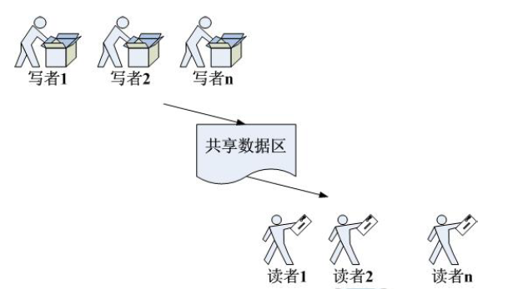
[例5.6] “读者写者问题”多个进程共享一个文件，只读文件的称为读者，只修改文件的称为写者。读者可以同时读，但写者只能独立的写。读者和写者不能同时操作。
1. 说明进程间的相互制约关系，应设那些信号量？
2. 用P、V操作写出其同步算法。
问题描述
写者向数据区放数据，读者从数据区获取数据
多个读者可同时读取数据
多个写者不能同时写数据
读者和写者不能同时操作

Slide 34
“读者写者问题”多个进程共享一个文件，其中只读文件的称为读者，只修改文件的称为写者。读者可以同时读，但写者只能独立的写，读者和写者不能同时操作.
1. 说明进程间的相互制约关系，应设那些信号量？
2. 用P、V操作写出其同步算法。
如果读者来：
1）无读者、写者: 新读者可以读
2）有其它读者正在读：则新读者也可以读
3）有写者写，新读者等
如果写者来：
1）无读者、写者: 新写者可以写
2）有读者: 新写者等待
3）有其它写者: 新写者等待

Slide 35
读者/写者问题的解法
进程间的相互制约关系
读者写者之间、写者写者之间互斥写。
写互斥信号量：mutexW:=1
读者之间允许同时读
变量 readCount ：当前在读的读者个数，所有读者共享， 它的互斥信号量： mutexCount:=1
当读者进程进入时： readCount = readCount+1
0->1：第一个读者进程进入， P(mutexW) ；
非0值增加：不是第一个读者进程，不需要再次对mutexW 进 P操作。
当读者进程退出时： readCount = readCount-1。
如readCount==0：最后一个读者进程退出，V (mutexW)

Slide 36
Integer mutexW, readCount, mutexCount;
mutexW :=1; readCount:=0; mutexCount :=1;
Reader:
BEGIN
P(mutexCount);
readCount:= readCount +1;
IF readCount= =1 THEN P(mutexW);
V(mutexCount );
Read the file;
P(mutexCount);
readCount:= readCount -1;
IF readCount= =0 THEN V(mutexW);
V(mutexCount);
ENG
第1个读者进入
Writer:
BEGIN
P(mutexW);
Write the file;
V(mutexW);
END
最后一个读者退出
如果一直有读者在读，写者没有机会写

Slide 37
修改算法：对写者优先，即一旦有写者到达，后续的读者都必须等待，而无论是否有读者在读文件。
为提高写者的优先级，增加一个信号量 W，
在写进程到达时封锁后续的读者进程。
Reader:
BEGIN
P(mutexCount);
readCount:= readCount +1;
IF readCount= =1 THEN P(mutexW);
V(mutexCount );
Reading the file;
P(mutexCount);
readCount:= readCount -1;
IF readCount= =0 THEN V(mutexW);
V(mutexCount);
END
P(W);
Writer:
BEGIN
P(mutexW);
Wrinter the file;
V(mutexW);
END
P(W);
V(W);
V(W);

Slide 38
信号量的优缺点
优点
简单
表达能力强: 用P、V操作可解决任何同步互斥问题
缺点
不够安全。P、V操作使用不当会出现死锁
遇到复杂同步互斥问题时实现复杂
将共享数据、同步互斥操作集中隐藏起来，由辅助工具负责展开—管程

Slide 39
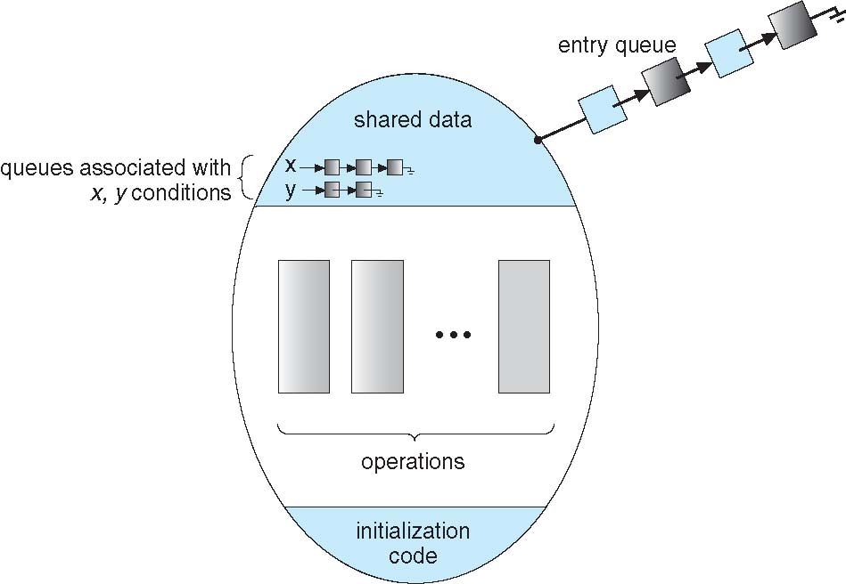
5.8 管 程
将共享数据、同步互斥等封装起来
隐式实现互斥
管程里的数据只能通过其中的操作访问
操作一次只允许一个进程调用 (互斥)
隐式实现同步
条件变量(condition)关联一个队列（同步）
图 5-17 具有条件变量的管程
条件变量上的操作只有wait(即P)和signal(即V)
操作系统本身并不支持，是编译器的工作
Java、C#采用管程的思想

Slide 40
进程同步工具比较
用户
应用程序
高层
工具
管程(monitors)
信号量(semaphores)
锁(locks)
硬件
Disable Ints TestAndSet
锁、信号量、管程是OS和编译器提供给普通用户开发并发程序的高级工具。

Slide 41
5.9 实际操作系统同步工具
Windows
内核采用自旋锁保护短代码段
mutex（互斥锁）、 critical sections（临界区）、semaphores（信号量）、 event objects（事件对象）
Linux
原子操作atomic_t、spinlock、semaphore、rwlock、rw_semaphore……
Pthreads
OS-independent
mutex locks、condition variable
大连海事大学 计算机系 米泽田

Slide 42
Windows同步实例 —— 临界区
多线程竞争屏幕，定义临界区控制变量
CRITICAL_SECTION cs_Screen; //定义临界区变量，对应屏幕
InitializeCriticalSection(&cs_Screen); // 初始化
EnterCriticalSection(&cs_Screen); // 进入临界区
cout<<“ ………… ”<<endl; // 临界区
LeaveCriticalSection(&cs_Screen); / /退出临界区
Notes:
同步一个进程中的线程，不能跨进程同步

Slide 43
Windows多线程的创建
和临界资源的互斥访问
编写程序，创建多线程在处理机上并发执行。
在Win32程序中利用OS提供的API创建线程，通过线程的运行获得关于多线程并发的感性认识；
加深对临界资源(屏幕)互斥访问的理解。

Slide 44
程序总体框架
程序启动时由系统创建一个进程来执行程序，
只包含一个主线程，执行程序的main代码。
主线程
等待用户键入要创建的线程数(iThread)、每个线程运行的秒数 (wRunTime)；
调用GetSystemTime( )获得当前系统时间，计算出新线程的生命结束点时间；
循环调用函数CreateThread( )创建iThread个子线程，
执行同一段代码threadwork( ) ；
根据系统时间判断子线程的生命周期是否结束，当到达子线程结束时刻，则关runFlag(全局变量)。

Slide 45
子线程函数threadwork( )
给出本线程开始运行的提示信息“线程号、循环控制变量i的值”；
循环判断runFlag是否被主线程关闭
未关闭：显示“Thread x 第 n 次被调度运行” (x：子线程编号，n是某个自然数)，睡眠一段随机时间；
关闭：结束循环，显示“x号线程已结束” ，调用return结束本线程。

Slide 46
Pthread同步实例 —互斥对象
对变量的访问
无互斥锁
利用互斥锁

Slide 47
#include <stdio.h>
#include <pthread.h>
#include <unistd.h>
#define STEP 1000000
long value; long parent_value;
long child_value; void *adder(void *param);
int main(void)
{ pthread_t tid_adder;
pthread_create(&tid_adder,NULL,adder,NULL);
for(;;)
{ value++; parent_value++;
if(value%STEP==0)
{ printf("V:%ld, P:%ld, C:%ld, ", value,parent_value,child_value);
printf("Diff: %ld\n",(parent_value+child_value)-value);
}
}
}
孙志岗 操作系统讲义 哈尔滨工业大学

Slide 48
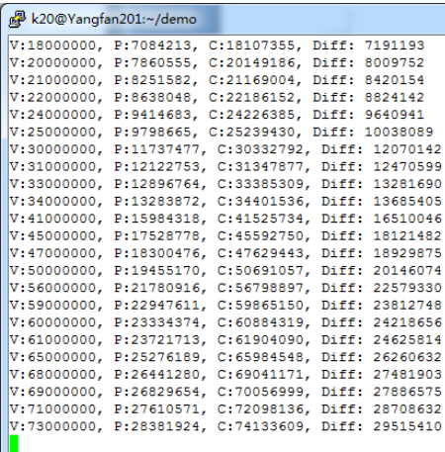
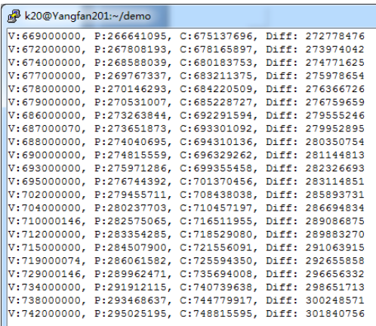
int main(void)
{
……
pthread_create(&tid_adder,NULL, adder,NULL);
for(;;)
{ value++; parent_value++;
if(value%STEP==0)
{
printf(“...", value, parent_value, child_value);
printf(“…",(parent_value+child_value)-value);
}
}
}
void *adder(void * param)
{for(;;)
{
value++; child_value++;
}
}
Diff值越来越大?
两个线程对临界资源value的访问没有互斥控制！

Slide 49
互斥对象
“互斥锁”的相关系统调用
pthread_mutex_t mutex= PTHREAD_MUTEX_INITIALIZER;//定义锁
pthread_mutex_lock(&mutex);//加锁
pthread_mutex_unlock(&mutex);//解锁

Slide 50
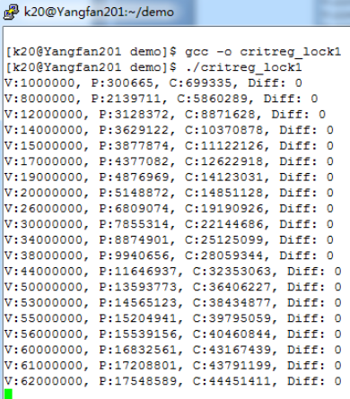
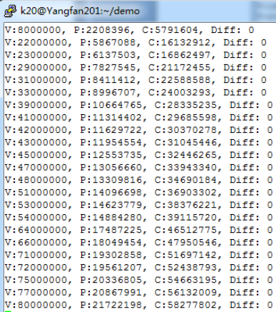
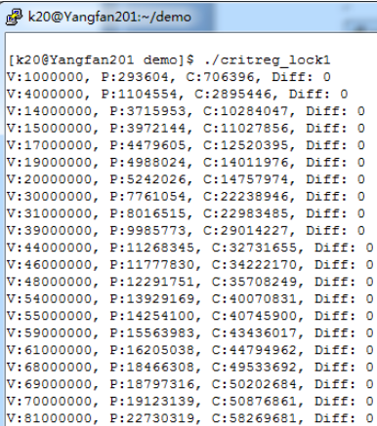
for(;;)
{
value++;
parent_value++;
if(value%STEP==0)
{
printf(“…… ", value,parent_value,child_value);
printf(“……",(parent_value+child_value)-value);
}
}
pthread_mutex_lock(&mutex);
void *adder(void * param)
{for(;;)
{
value++;
child_value++;
}
……
}
pthread_mutex_lock(&mutex);
pthread_mutex_unlock(&mutex);
pthread_mutex_unlock(&mutex);
临界区内不能并行执行，执行速度下降
临界区边界的确定：关键

Slide 51
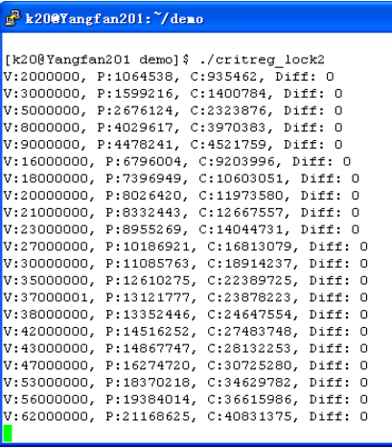
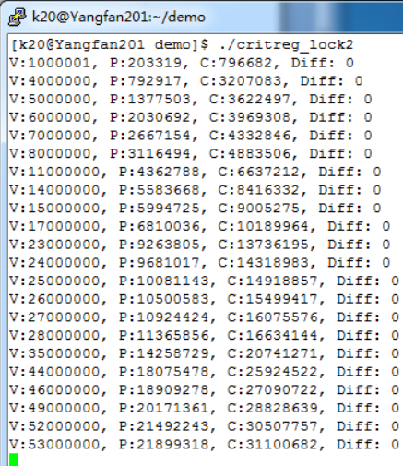
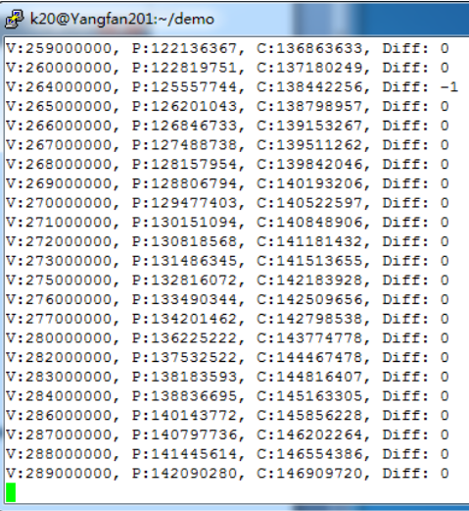
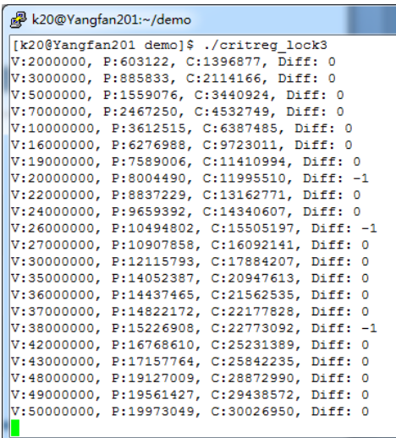
for(;;)
{
value++;
parent_value++;
if(value%STEP==0)
{
printf(“…… ", value,parent_value,child_value);
printf(“……",(parent_value+child_value)-value);
}
}
pthread_mutex_lock(&mutex);
pthread_mutex_unlock(&mutex);

Slide 52
for(;;)
{
value++;
parent_value++;
if(value%STEP==0)
{
printf(“…… ", value,parent_value,child_value);
printf(“……",(parent_value+child_value)-value);
}
}
pthread_mutex_lock(&mutex);
void *adder(void * param)
{for(;;)
{
value++;
child_value++;
}
}
pthread_mutex_unlock(&mutex);
pthread_mutex_lock(&mutex);
pthread_mutex_unlock(&mutex);

Slide 53
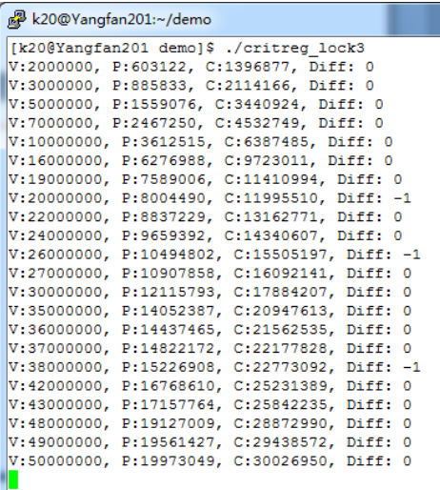
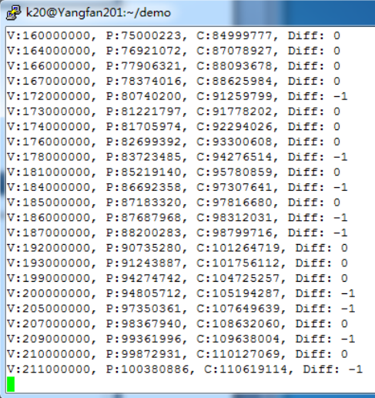
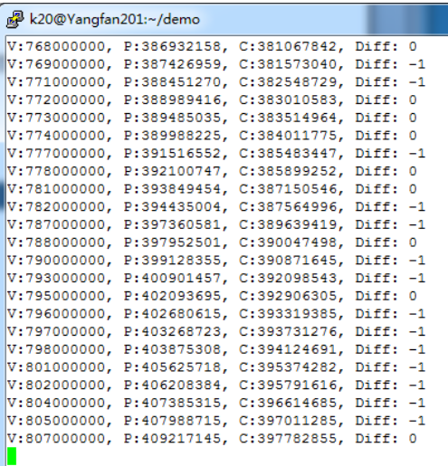

Slide 54
5.10 死 锁
死锁例子
死锁概述
死锁的避免
死锁的检测和解除
大连海事大学 计算机系 米泽田

Slide 55
死 锁 例 子
#include <stdio.h>
#include <pthread.h>
#include <unistd.h>
pthread_mutex_t mutex1=PTHREAD_MUTEX_INITIALIZER;
pthread_mutex_t mutex2=PTHREAD_MUTEX_INITIALIZER;
unsigned long value1=0;
unsigned long value2=0;
void *thread1(void *param);
void *thread2(void *param);

Slide 56
int main(void){
pthread_t tid1, tid2;
pthread_create(&tid1,NULL,thread1,NULL);
pthread_create(&tid2,NULL,thread2,NULL);
for(; ;){
printf("value1=%lu, value2=%lu\n",value1,value2);
sleep(1);
}
}

Slide 57
void *thread1(void *param){
for(; ;){
pthread_mutex_lock(&mutex1);
pthread_mutex_lock(&mutex2);
value1=1+value2++;
value2=1+value1++; pthread_mutex_unlock(&mutex1);
pthread_mutex_unlock(&mutex2);
}}
void *thread2(void *param){
for(; ;){
pthread_mutex_lock(&mutex2);
pthread_mutex_lock(&mutex1);
value1=1+value2++;
value2=1+value1++; pthread_mutex_unlock(&mutex2);
pthread_mutex_unlock(&mutex1);
}}
thread1
……
lock(&mutex1);
thread2
……
lock(&mutex2);
thread1
lock(&mutex2);
thread1阻塞
thread2
lock(&mutex1);
thread2阻塞

Slide 58
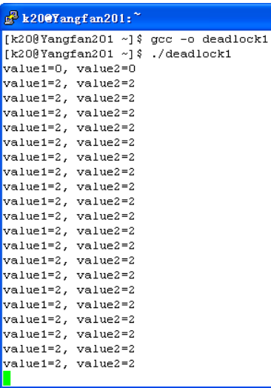
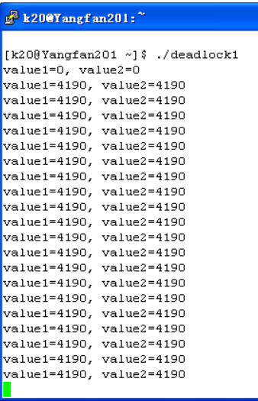
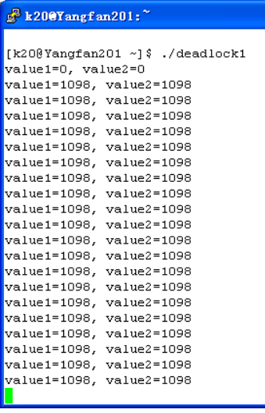
发生死锁的运行截图
多线程竞争共享资源，多线程程序容易死锁。
死锁的识别和检测是有难度的，
它们只是在某些调度情况下才有可能发生。

Slide 59
改变thread2中两个互斥操作的顺序
void *thread1(void *param){
for(; ;){
pthread_mutex_lock(&mutex1);
pthread_mutex_lock(&mutex2);
value1=1+value2++; value2=1+value1++; 。 ……
}
}
void *thread2(void *param){
for(; ;){
pthread_mutex_lock(&mutex1);
pthread_mutex_lock(&mutex2);
value1=1+value2++; value2=1+value1++; ……
}}

Slide 60
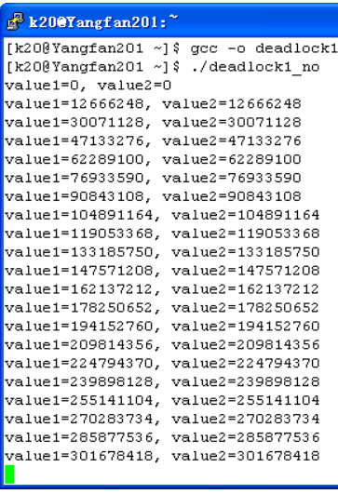
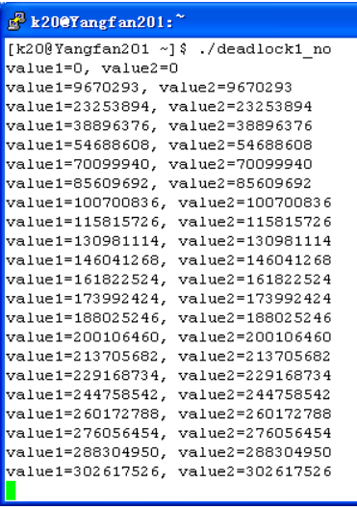
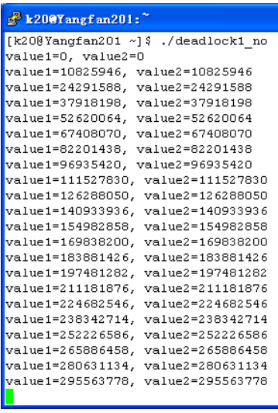
消除死锁后的运行截图

Slide 61
死 锁 概 述
死锁的定义
“死锁”（deadlock）: 事情无法进展下去的情形
一组并发进程彼此互相等待对方所拥有的资源，
在得到对方的资源之前不释放自己所拥有的资源,
若无外力驱动，各进程不能向前推进的僵死状态。
饥饿（starvation）/ 无限阻塞
某个进程可能永远在信号量的阻塞队列中

Slide 62
死锁的原因
并发进程的资源竞争
系统中资源不足以同时满足并发进程的需要
可抢占的资源：一个进程正在使用某资源时，把它拿走而不会对该进程造成不良的影响。如：CPU、内存。
不可抢占的资源：一个进程正在使用某资源时，如果强行把它拿走，将会导致该进程运行失败。例如：光盘刻录机。
进程推进顺序不当
进程请求和释放资源的顺序不当

Slide 63
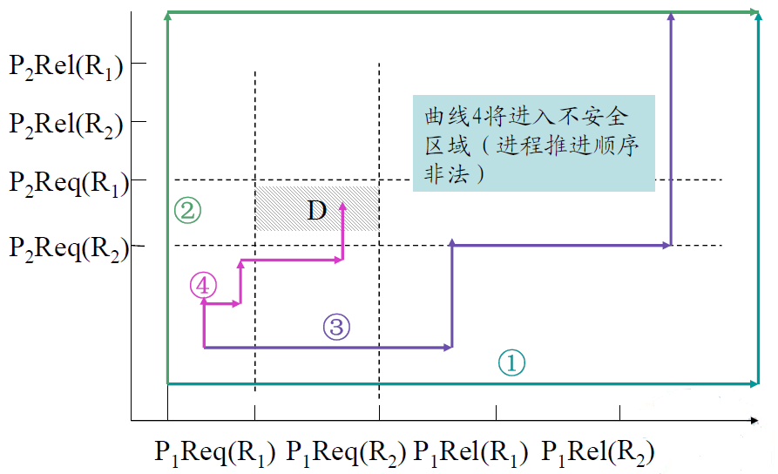
进程推进顺序不当引起死锁

Slide 64
死锁的必要条件
互斥条件
涉及的资源是临界性。
不可抢占条件
进程占用的资源，不会被强制性拿走，必须由该进程主动释放。
部分分配（请求和保持条件）
进程在等待一新资源时继续占有已分配的资源。
环路等待条件
存在一种进程的循环链，链中的每一个进程已获得的资源同时被下一个进程所请求。
p1
R1
R2
p2

Slide 65
死锁的处理方法（1）
P231
不让死锁发生
死锁预防：破坏死锁的必要条件
限制并发进程对资源的请求 。
可能导致系统资源利用率和系统吞吐量的降低。
动态避免
死锁有发生的可能，要发生的一瞬间，不让它发生
让死锁发生
检测并恢复
当死锁发生时采取应对措施

Slide 66
死锁的处理方法（2）
“无为而治”“鸵鸟政策”
装作没看见，假装在系统中不会出现死锁现象。
原因：进一步则代价高昂，退一步则影响不大。
交给程序设计人员处理
绝大多数操作系统，Unix、 Linux 、 Windows
程序开发者怎样保证自己的程序不发生死锁?

Slide 67
死 锁 的 避 免
在进程提出资源请求的时候判断：
如果满足请求，系统会不死锁？
安 全 状 态
自身不存在死锁问题；
存在着某种调度顺序：即使在最坏的情况下（所有的进程请求它们最大数目的资源），每一个进程都能够顺利地运行结束。

Slide 68
安全状态例子
只有一种资源，个数为10。进程有三个，即A、B、C。
已占
尚需
已占
尚需
已占
尚需
A
3
6
A
3
6
A
3
6
B
2
2
B
4
0
B
–
–
C
2
5
C
2
5
C
2
5
尚余：3个
尚余：1个
尚余：5个
已占
尚需
已占
尚需
A
3
6
A
3
6
安全！
B
–
–
B
–
–
C
7
0
C
–
–
尚余：0个
尚余：7个

Slide 69
不安全状态例子
不安全状态
已占
尚需
已占
尚需
已占
尚需
A
3
6
A
4
5
A
4
5
B
2
2
B
2
2
B
4
0
C
2
5
C
2
5
C
2
5
尚余: 3个
尚余: 2个
尚余: 0个
已占
尚需
A
4
5
不安全！
B
–
–
C
2
5
不安全状态并不意味着一定会导致死锁。 从安全状态出发，能保证所有进程都能运行结束；
从不安全状态出发，没有保证。
尚余：4个

Slide 70
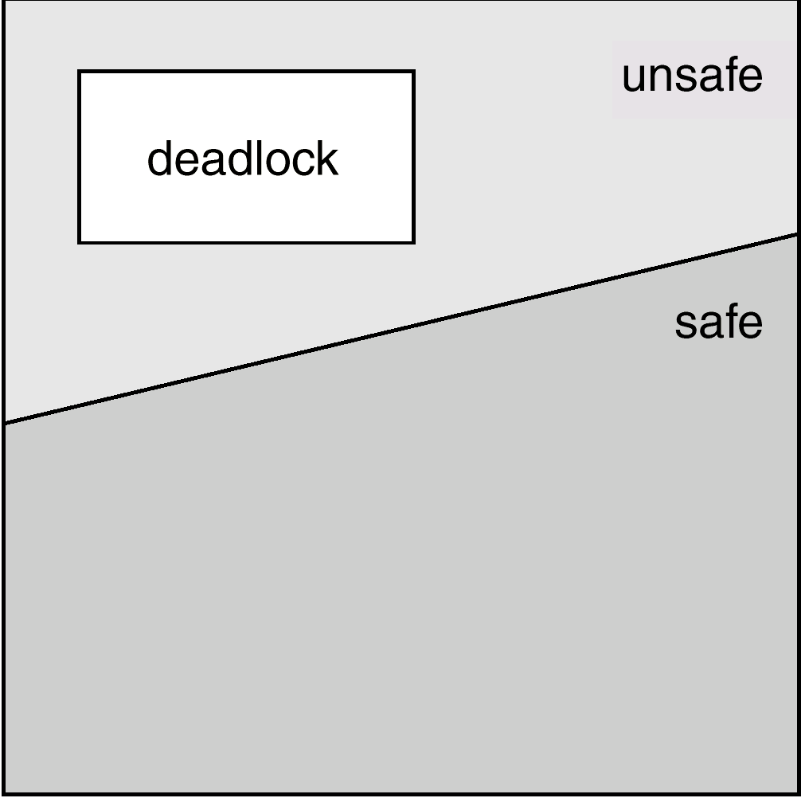
Safe, Unsafe , Deadlock State

Slide 71
死锁避免的方法-银行家算法
1965年由Dijkstra提出的。
在小镇上，有一位银行家和一些需要贷款服务的客户。银行家根据每一位客户的背景情况，设定了相应的最高贷款限额。
当某个客户提出了一个贷款申请时，判断如果批准了这个申请，是否会导致一种不安全的状态，“是”, 就拒绝该申请；“否”，就批准该申请。

Slide 72
银行家算法例子（1）
四个客户A、B、C、D，每个客户都有一个最高贷款 限额，初始时，银行家手里只保留10K美元。
已贷
限额
已贷
限额
已贷
限额
A
0
6
A
1
6
A
1
6
B
0
5
B
1
5
B
2
5
C
0
4
C
2
4
C
2
4
D
0
7
D
4
7
D
4
7
银行家： 10K
银行家： 2K
银行家： 1K
安全状态
安全状态
不安全状态

Slide 73
银行家算法例子（2）
6
3
4
2
总的资源向量 E ＝（ ）
5
2
2
1
1
1
1
2
空闲资源向量 A ＝ （ ）
1
0
2
0
1
进程
磁带机
绘图仪
打印机
光驱
进程
磁带机
绘图仪
打印机
光驱
P1 | 3 | 0 | 1 | 1
P2 | 0 | 1 | 0 | 0
P3 | 1 | 1 | 1 | 0
P4 | 1 | 1 | 0 | 1
P5 | 0 | 0 | 0 | 0
P1 | 1 | 1 | 0 | 0
P2 | 0 | 1 | 1 | 2
P3 | 3 | 1 | 0 | 0
P4 | 0 | 0 | 1 | 0
P5 | 2 | 1 | 1 | 0
0
0
0
0
–
–
–
–
1
0
1
0
0
0
0
0
–
–
–
–
当前分配矩阵 Allocation
请求矩阵 Request
假设进程P2现在请求一个打印机, 可否分配？
分配后的状态是安全状态，可以分！

Slide 74
银行家算法的数据结构
假设有n个进程，m个资源
可利用资源向量Available。含有m个元素的数组，每个元素代表一类可利用资源的数目。
最大需求矩阵Max。n*m矩阵，n个进程的每一个对m类资源的最大需求。
已分配矩阵Allocation 。n*m矩阵，每个进程已分配的每类资源的数目。
需求矩阵Need 。n*m矩阵，每个进程还需要各类资源数。
Need[i,j]= Max[i,j]- Allocation[i,j]

Slide 75
银行家算法描述
当进程Pi提出资源申请时
（1）若Requesti[j]≤Need[i,j],转（2）；否则错误返回；
（2）若Requesti[j] ≤Available[j], 转（3）；否则进程 等待；
（3）假设系统分配了资源（试分配），则有新状态：
Available [j] :=Available[j] -Requesti[j];
Allocation[i,j] :=Allocation[i,j]+Requesti[j];
Need[i,j] :=Need[i,j]-Requesti[j]
（4）执行安全性算法，新状态
安全：分配完成；
不安全：恢复原状态，进程等待。
安全性算法
新状态下，在其余的进程中寻找一个执行序列：
使得每个进程的最大资源需求得到满足。
若能找到，此次分配时安全的。

Slide 76
安全性算法步骤
Work: ARRAY[0..m-1] of integer;(动态可分配资源)
Finish: ARRAY[0..n-1] of Boolean;(标识符)
m代表资源种类数，n代表进程的数量
(1) Work[j]:=Available[j]; Finish[i]:=false;
(2) 寻找满足条件的进程 i ：
a). Finish[i]=false;
b). Need[i,j]≤Work[j];(需求小于动态可分配资源)
如果不存在，则转(4)
(3) 进程 i 获取资源，执行完毕，并释放资源：
Work[j] :=Work[j]+Allocation[i,j];
Finish[i]:=true; 转(2)
(4) 若对所有 i , Finish[i]=true, 则系统处于安全状态; 否则处于不安全状态

Slide 77
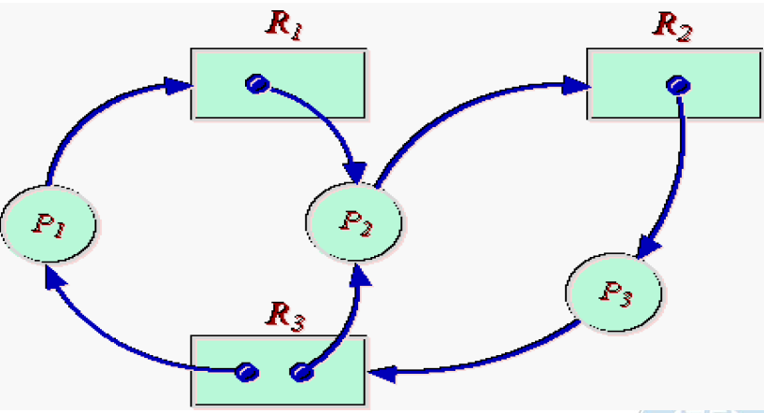
死锁避免的方法-资源分配图
资源：用方框表示
个数：用方框中的黑圆点（圈）表示
进程：用圆圈中加进程名表示
分配边
资源→进程的一条有向边
申请边
进程→资源类的一条有向边

Slide 78
死锁定理
死锁状态的充分条件：资源分配图不可完全简化
资源图的化简
（1）找出一个既不阻塞又非孤立的进程结点Pi，消去Pi所有的请求边和分配边，使之成为孤立结点。
意义：进程Pi可获得所需资源并运行完，释放占有的所有资源
（2）循环执行（1）
意义：下一个进程在前面的进程释放资源后，可获得资源并执行。
（3） 重复执行，直到所有进程节点都成为孤立结点，则该图是可化简的；否则，存在环，该图不可化简。

Slide 79
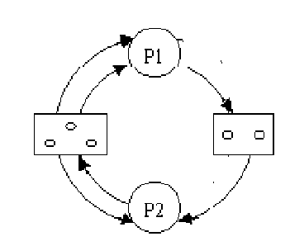
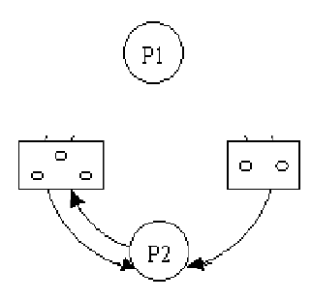
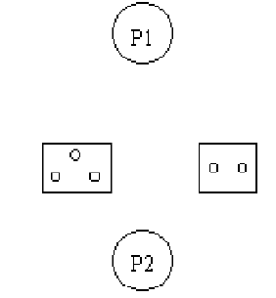
资源分配图的化简

Slide 80
死锁的检测和解除
死锁时，有大量的系统资源被占用，可能导致系统崩溃
定期启动一个软件检测系统的状态，若发现有死锁存在，则采取措施。
死锁检测算法
确定是否存在环路，资源分配图RAG和死锁定理。
解除
定期地把进程的状态信息保存在文件中，分别记载了进程在不同时刻的状态。
状态：内存映象和所占用的资源。
检测到死锁时，先查明有哪些资源涉及，把其中一个资源的拥有者（进程）回退到以前的某个时刻（尚未拥有该资源），打破死锁。但该进程从那时刻开始的所有工作都丢失了
野蛮程度：★。但代价高昂。
造成的不良影响的大小，完全取决于该资源自身的性质。
死锁问题正是由不可抢占资源所引起的，强行剥夺资源必然会影响进程的正常运行。
野蛮程度：★★★
先撤消一个死锁进程（或未死锁但占用了资源的进程），若其它死锁进程能够运行起来，则说明有效；否则继续撤消进程，直到死锁解除。
野蛮程度：★★★★★
剥夺资源
进程回滚
撤消进程

